Slide 1


La democratización de la energía y el protagonismo ciudadano en la transición ecológica
• Asociación Solidaridad Solar SOS
Elena Martín Fierro

Slide 2


🌱 Fortaleza, debilidad y acción en la Educación Ecosocial
1
2
3
La principal fortaleza interior es esa pregunta sin respuesta que todas y todos compartimos sobre el respeto al medio ambiente —esa conciencia profunda que nos recuerda que formamos parte de la Tierra.
La principal debilidad interna es la influencia de la posverdad, alimentada por la oligocracia que fabrica realidades y las vende como verdad, debilitando el pensamiento crítico y el compromiso social.
Las acciones concretas que proponemos buscan transformar la conciencia ambiental en educación ecosocial transversal, dando respuesta a los retos de la movilidad y la transición energética desde una mirada holística, integradora y humana.

Slide 3
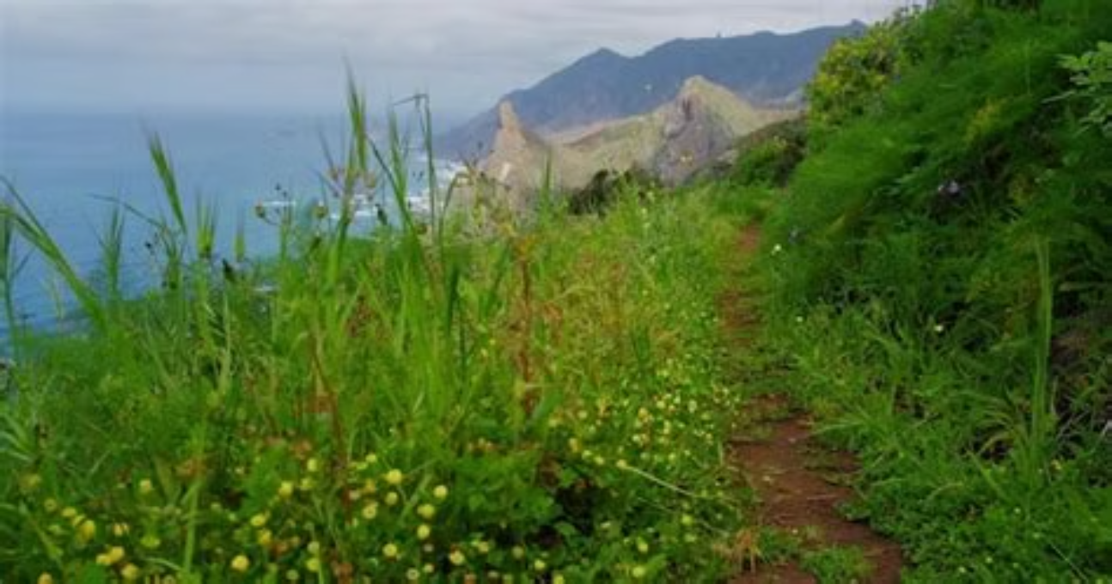
Inicio narrativo: El sendero que lo cambió todo
Mi camino profesional comenzó literalmente en un sendero.
En 1989 vivía en una comunidad autosuficiente en Anaga.
Junto a un coche blanco abandonado entendí: 'Aquí comienza la civilización.'
Esa imagen marcó mi manera de entender la educación ambiental.

Slide 4
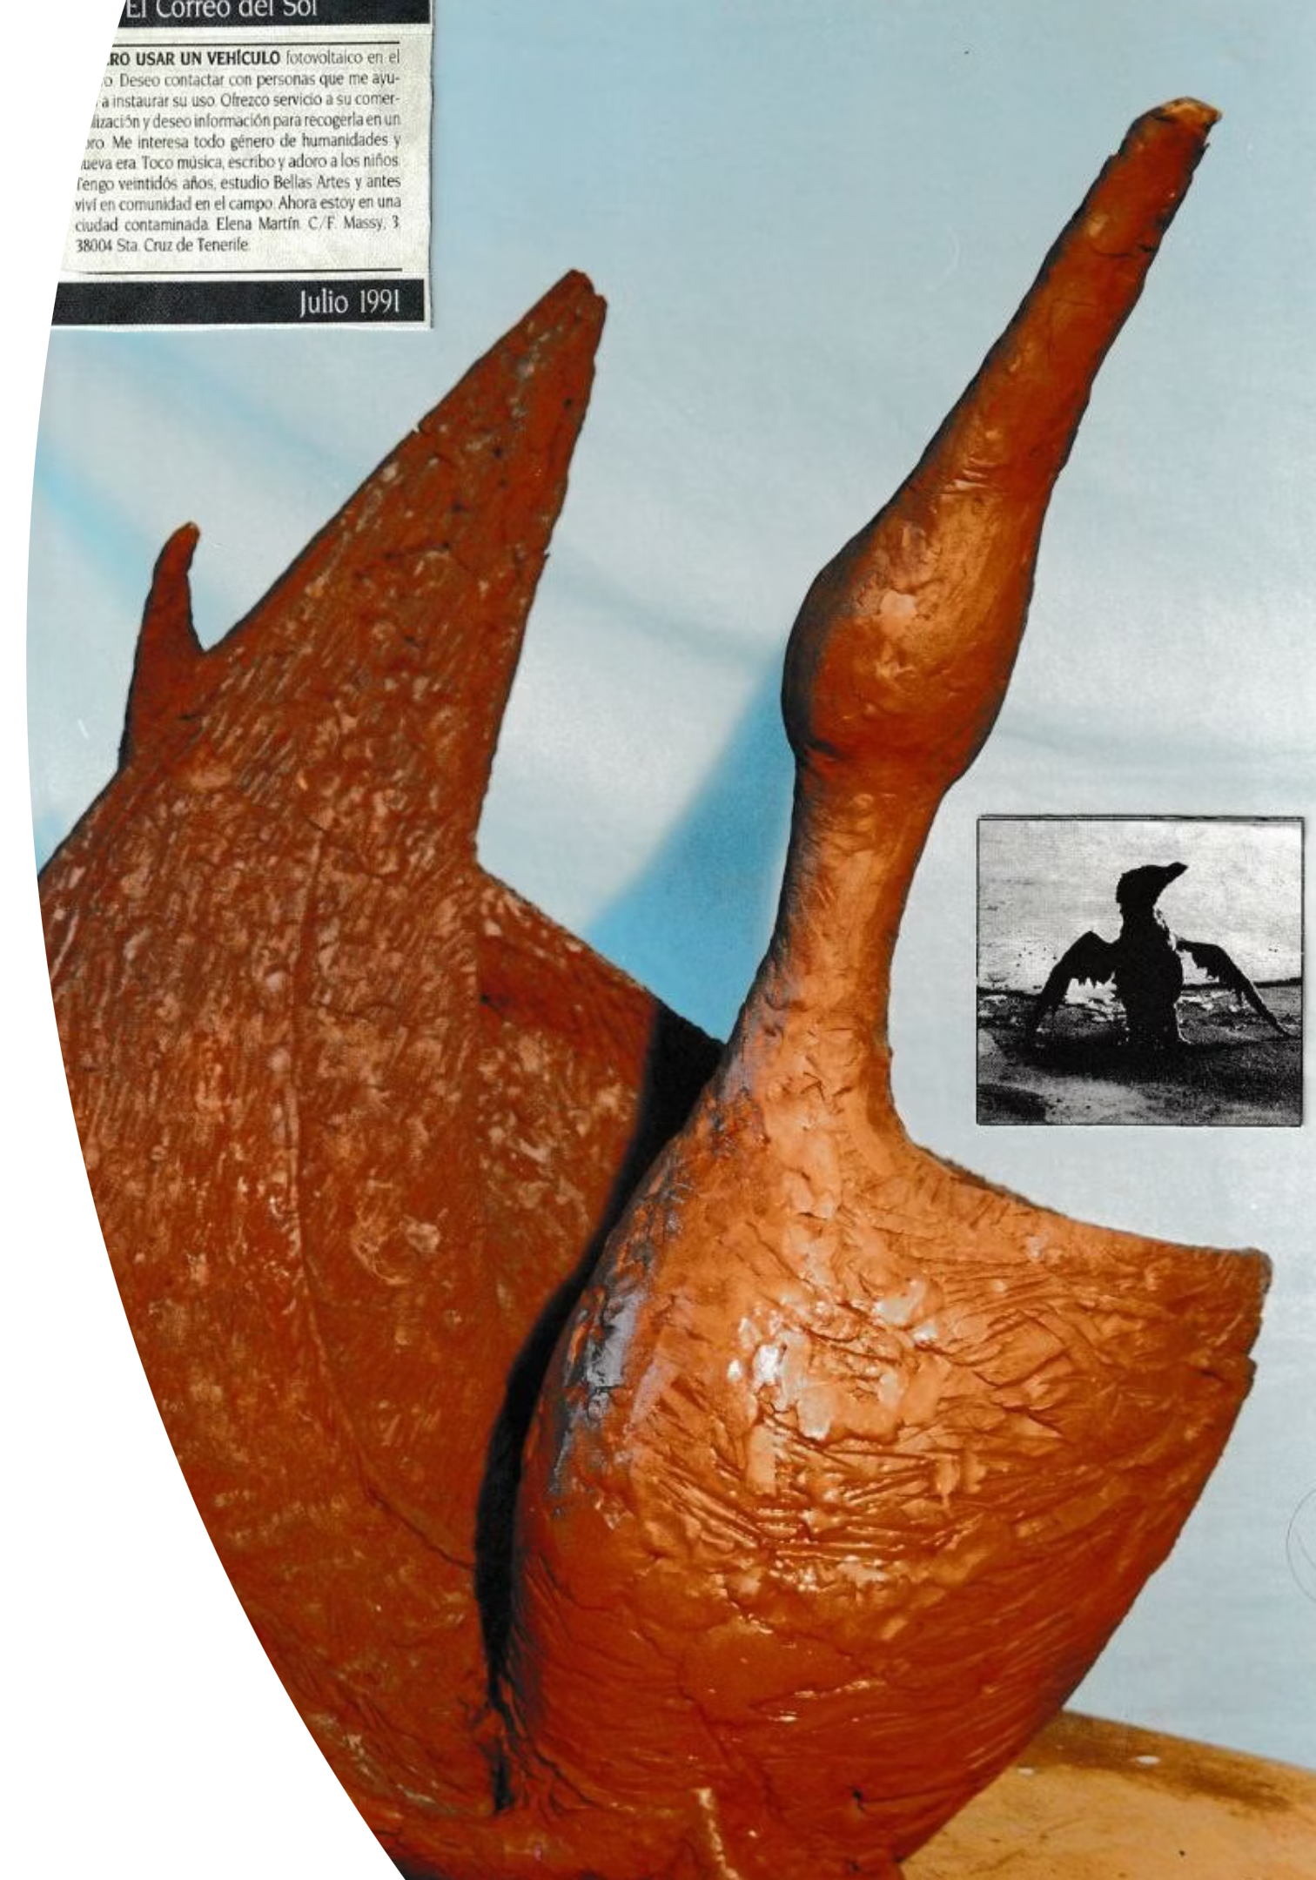
La interdisciplinariedad en la educación socioambiental
Buscando la armonía entre naturaleza y civilización a través del arte.
Bellas Artes y Naturaleza
El Arte como Conflicto
Una escultura de un ave cubierta de plumas pegadas con petróleo.
En Bellas Artes busqué la armonía entre naturaleza y civilización.
Lenguaje del Silencio
El arte como lenguaje del ruido, del conflicto y del silencio.

Slide 5
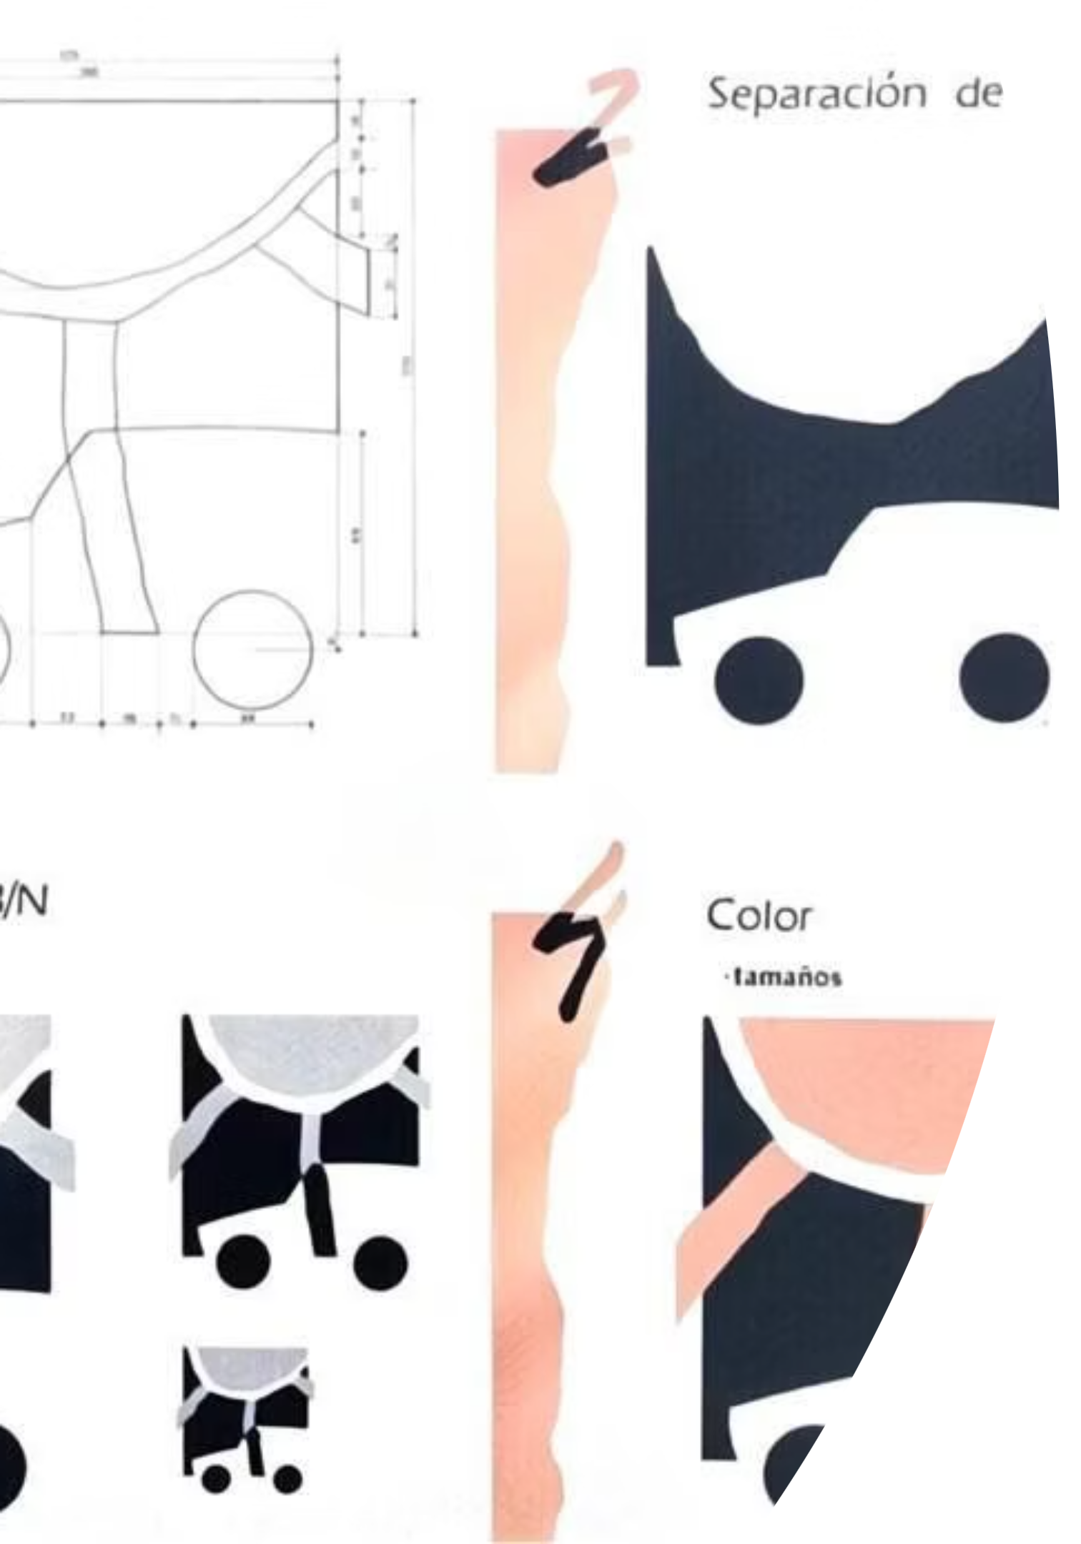
La tecnología como horizonte de cambio
El descubrimiento de la movilidad solar como una revolución silenciosa para la cultura ciudadana.
1
1991: Descubrimiento
Descubro los vehículos solares.
2
Rally Solar de Alsacia
Asisto al Rally Solar de Alsacia y en Basilea veo 2.000 pequeños coches con techos solares urbanos.
3
La Revolución Silenciosa
Una revolución silenciosa: movilidad solar, redes limpias y cultura ciudadana.

Slide 6
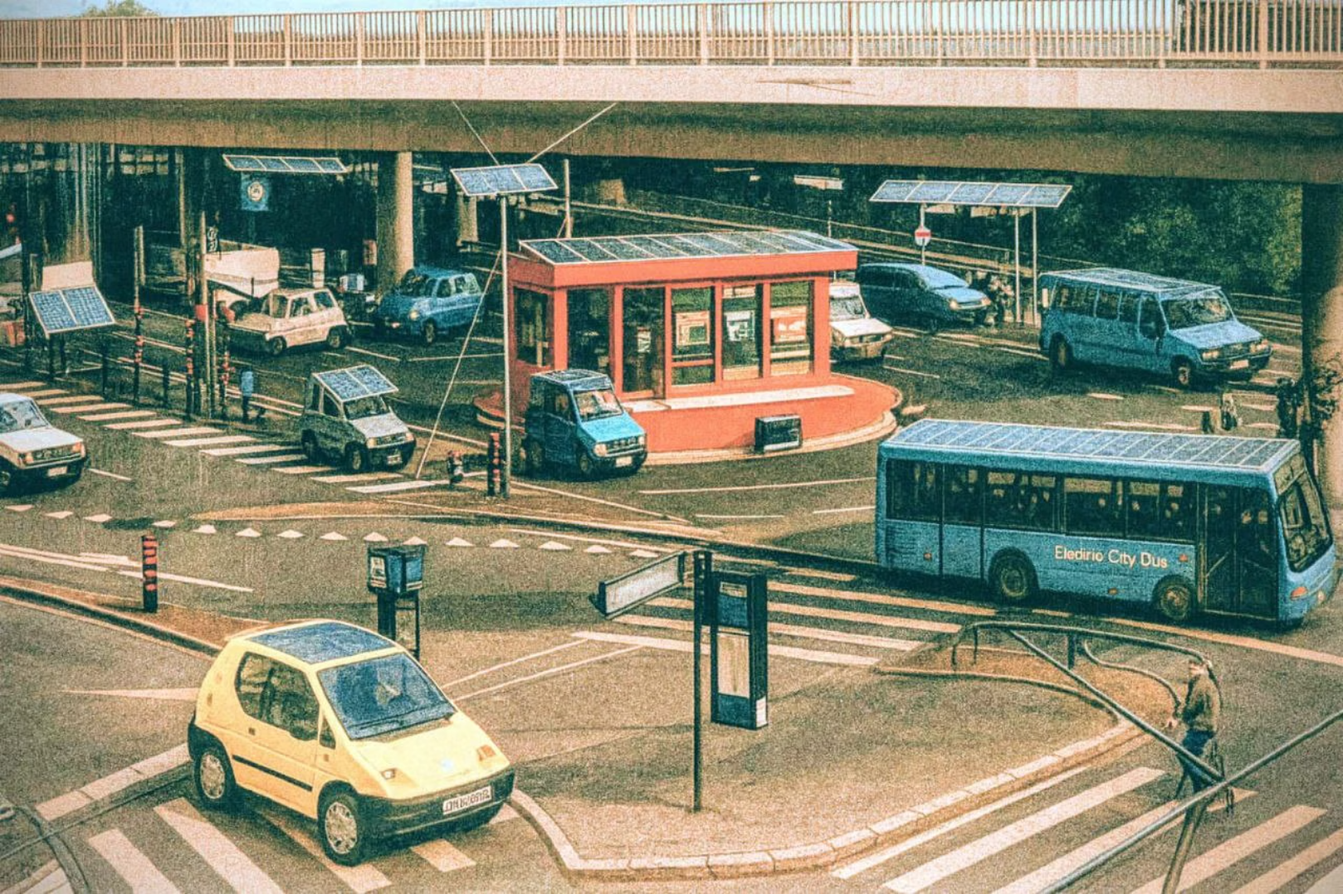
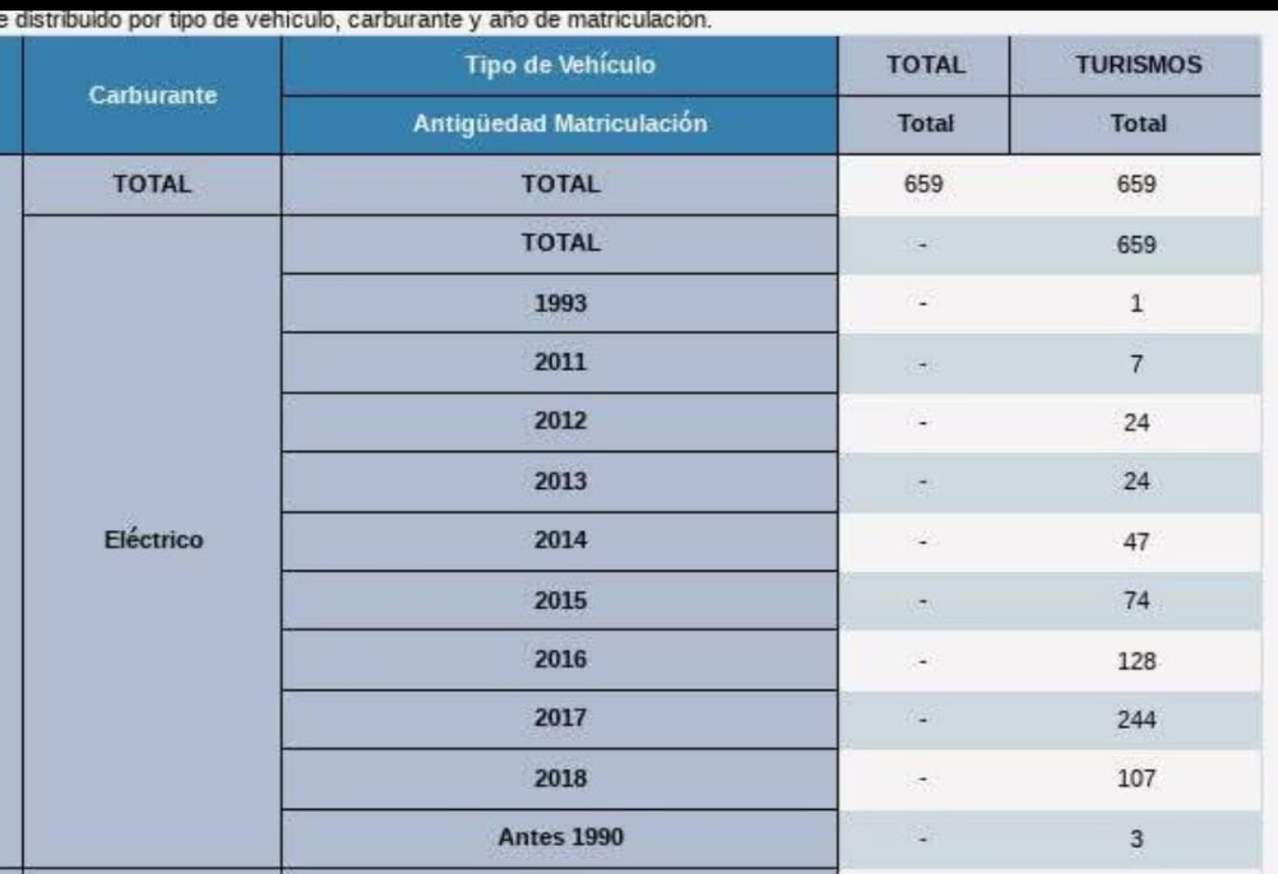
CitySol, Basilea (1991): la primera fotolinera pública de Europa
Fuente: Registro histórico de la DGT (1993). Primer vehículo eléctrico matriculado en España.
En enero de 1991, en Basilea (Suiza), se inauguró CitySol, la primera fotolinera pública de Europa: una red experimental de recarga solar para pequeños vehículos eléctricos con placas fotovoltaicas en el techo.
Este proyecto pionero de energía descentralizada, urbana y participativa anticipó en tres décadas la actual transición energética, aunque hoy apenas quede rastro suyo en Internet.
Inspirados por su ejemplo, ese mismo año nació en Tenerife la asociación Solidaridad Solar SOS, que en 1993 logró matricular el primer coche eléctrico en España, símbolo de un cambio posible desde la ciudadanía.

Slide 7



Nace Solidaridad Solar SOS y la Vía Solar
De la acción local a la transferencia de conocimiento internacional.
Fotolinera Pública
Campañas Artísticas
Primer Coche Eléctrico Civil
Propuesta de la primera fotolinera pública en Tenerife.
Campañas artísticas con universidades de España y Chile.
1993: matriculo el primer coche eléctrico civil en España.
De Río a la Vía Solar
De la Cumbre de Río 1992 al Instituto de Ecología de Chile. Proyecto 'La Vía Solar': transferencia de conocimiento y tecnología solar urbana.

Slide 8
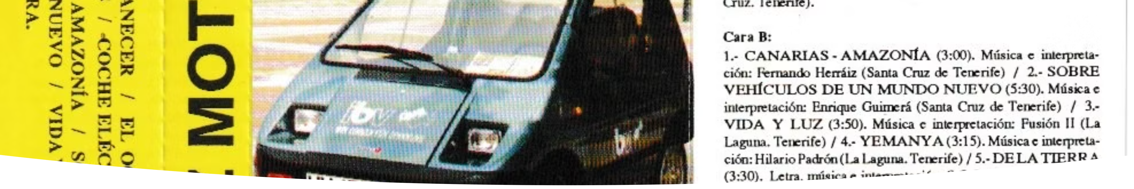
Luz Motriz (1992–1993): Música para encender un motor solar
En 1992, la Asociación S.O.S. Electrosolares (hoy Solidaridad Solar SOS) lanzó una campaña internacional de músicas para vehículos electrosolares, titulada Luz Motriz.
La iniciativa buscaba sensibilizar a la ciudadanía y abrir las puertas institucionales para la homologación y matriculación del primer coche eléctrico en España.
Gracias a esa campaña cultural —y a pesar de que la financiación pública fue retirada a última hora—, se logró acceder al Ministerio de Defensa y culminar el proceso de matriculación en 1993.
El cassette fue producido por la asociación con fondos propios. En su interior participaron músicos de Canarias, Mallorca, Alemania y Chile, con un mensaje común: la defensa de la Tierra a través de la energía limpia y el arte.
El contenido completo de esta obra está recogido en el libro La larga espera de los coches renovables (Bubok, 2017).
Archivo musical · Solidaridad Solar SOS (1992–1993)

Slide 9
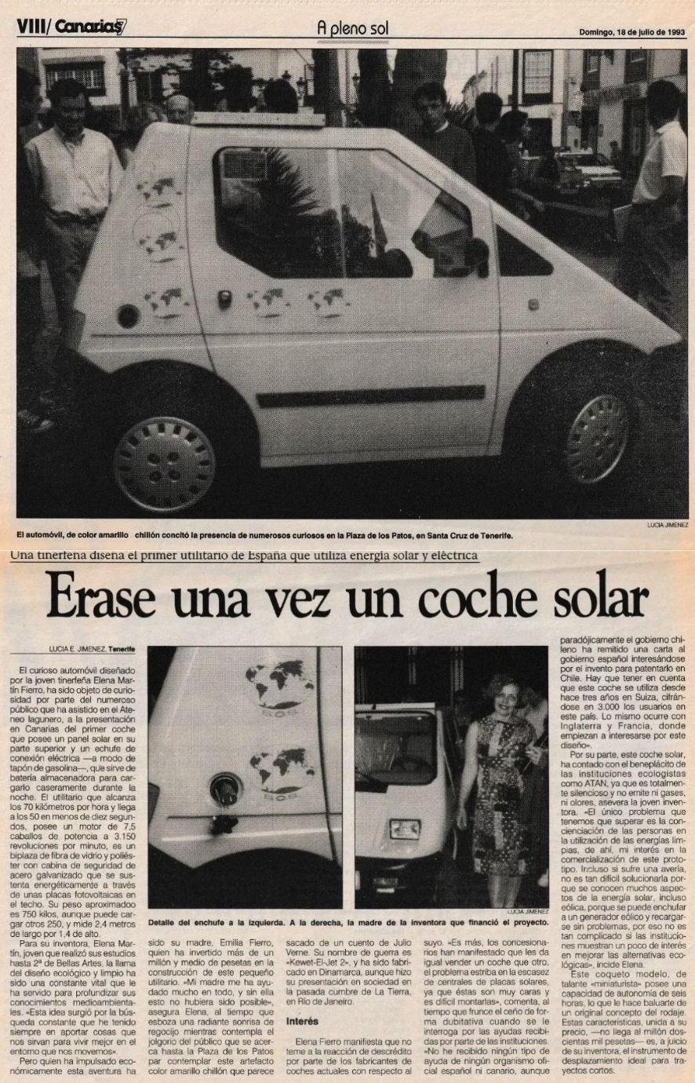
Érase una vez un coche solar (1993)
Primer coche eléctrico matriculado en España – Tenerife, 1993
En 1993, la asociación Solidaridad Solar SOS presentó públicamente en Tenerife el primer coche eléctrico matriculado en España por la ciudadanía.
Aquel artículo, titulado 'Érase una vez un coche solar', reflejaba el asombro y la esperanza de una época en la que la movilidad eléctrica todavía parecía un cuento imposible.
Inspirados por la experiencia suiza de CitySol (Basilea, 1991), el proyecto se basaba en la idea de que los vehículos urbanos podían alimentarse con energía solar descentralizada, recargándose directamente en los hogares o en fotolineras comunitarias.
Aquella fue la semilla de un movimiento ciudadano por la transición energética que aún continúa tres décadas después.
Archivo histórico de prensa · Solidaridad Solar SOS (1993)

Slide 10
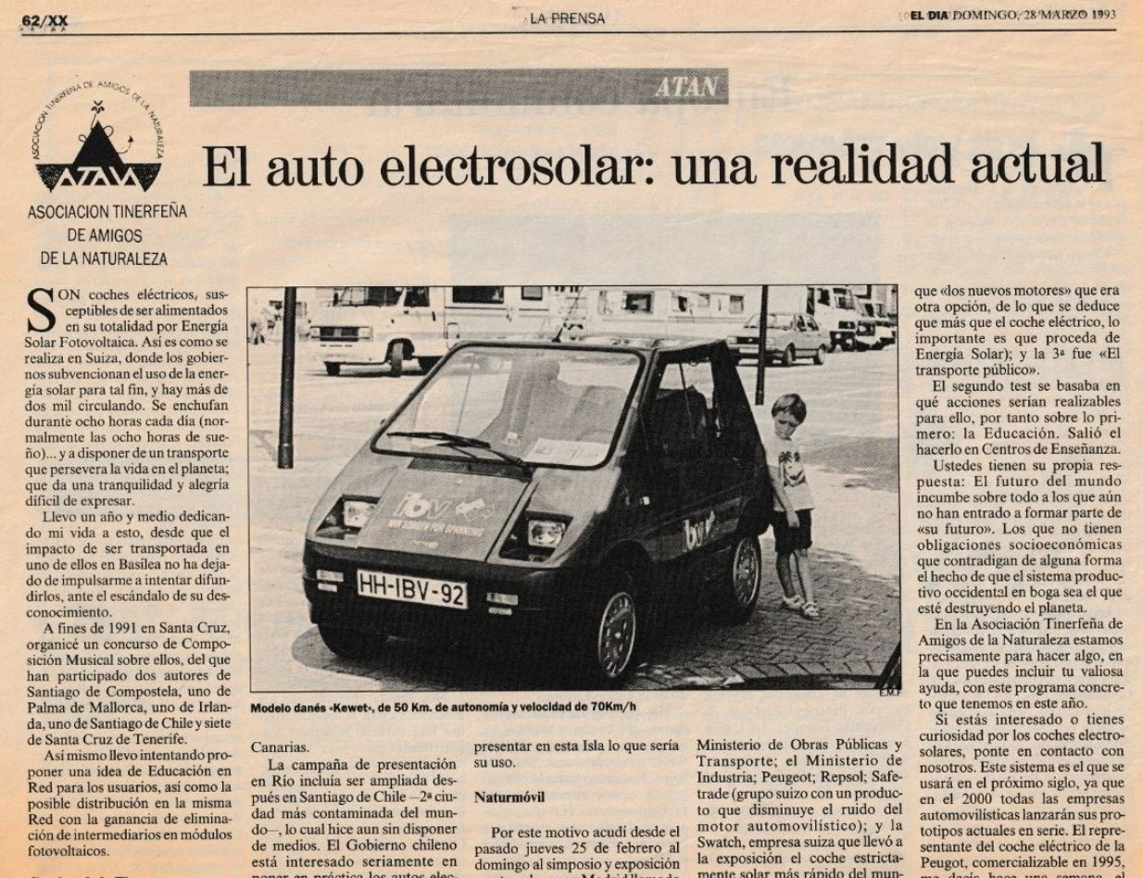
El auto electrosolar, una realidad actual (1993)
Crónica de un futuro que quiso empezar en 1993
En 1993, la prensa canaria reconocía el avance de un grupo ciudadano que, desde Solidaridad Solar SOS, impulsaba el primer auto electrosolar del país.
Aquel titular, 'El auto electrosolar, una realidad actual', expresaba la confianza en que la transición energética estaba a punto de llegar.
El vehículo, un pequeño coche eléctrico importado y matriculado en Tenerife, podía recargarse con energía solar doméstica, demostrando que la innovación no necesitaba esperar a las grandes corporaciones.
Sin embargo, tres décadas después, esa 'realidad actual' sigue siendo un horizonte por conquistar.
Lo que entonces era presente se convirtió en una larga espera, pero la esperanza nunca dejó de cargar su batería.
Archivo histórico de prensa · Solidaridad Solar SOS (1993)

Slide 11
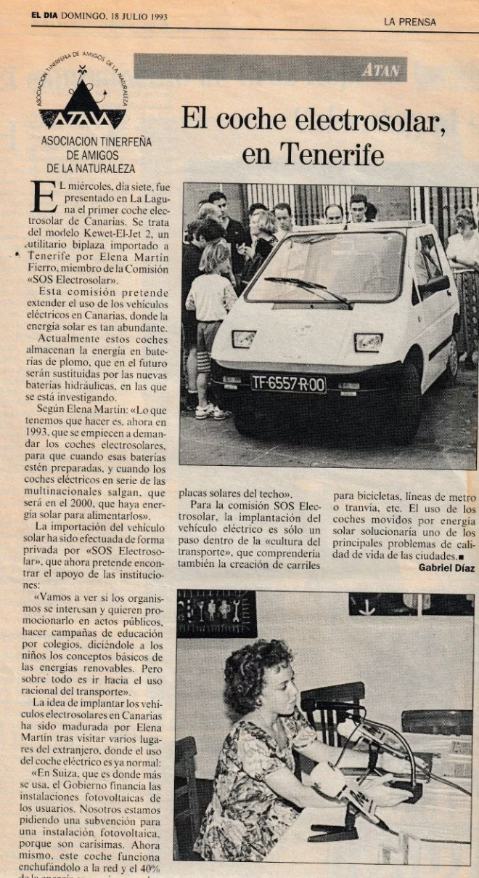
El coche electrosolar, en Tenerife (1993)
Primer coche eléctrico matriculado en España – Tenerife, 1993
En 1993, la prensa local titulaba: 'El coche electrosolar, en Tenerife'.
Con este reportaje, se daba a conocer públicamente el logro de Solidaridad Solar SOS, que había conseguido matricular en la isla el primer coche eléctrico de España.
El pequeño vehículo, recargado desde un enchufe doméstico y complementado con placas solares, simbolizaba una revolución ciudadana silenciosa: demostrar que era posible moverse sin gasolina, desde la autonomía energética de los hogares.
Fue un acto de innovación cívica en un tiempo en que la movilidad sostenible no existía como concepto político ni económico.
Desde Tenerife, una chispa solar encendió la posibilidad de otra forma de moverse y de vivir la energía.
1991 – CitiSol (Basilea) → 1993 – Primer coche eléctrico en España (Tenerife)
Archivo histórico de prensa · Solidaridad Solar SOS (1993)

Slide 12
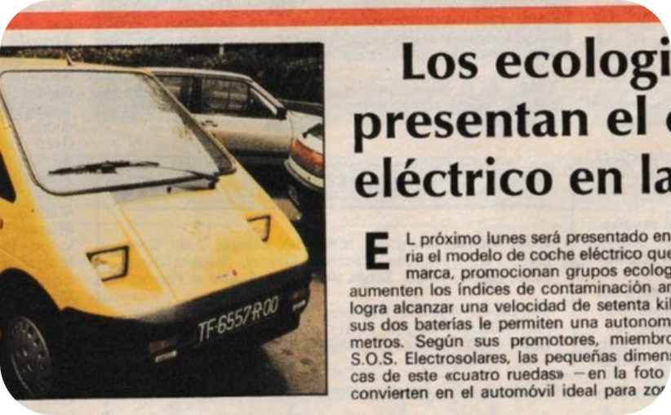
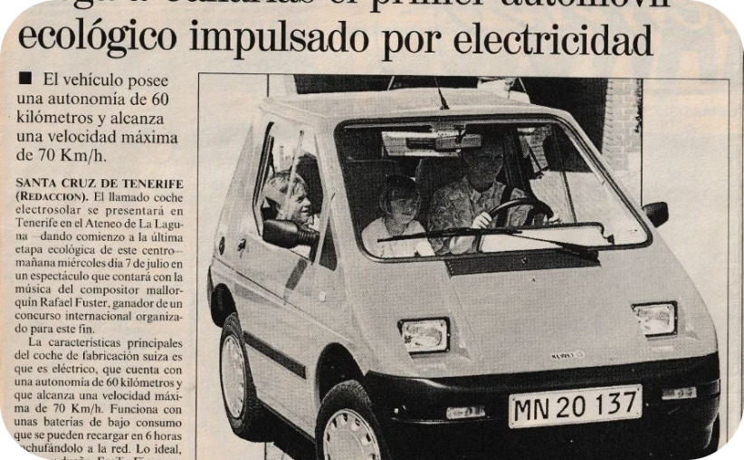
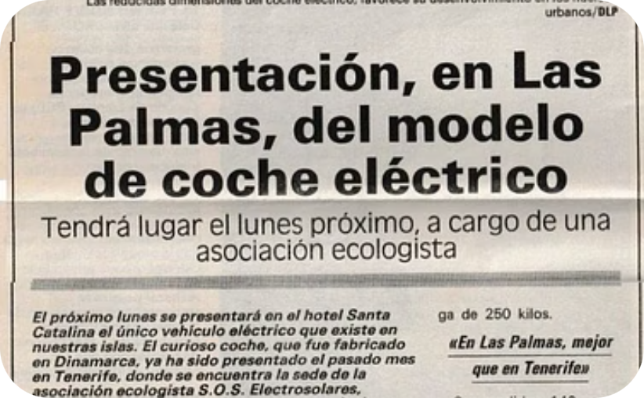
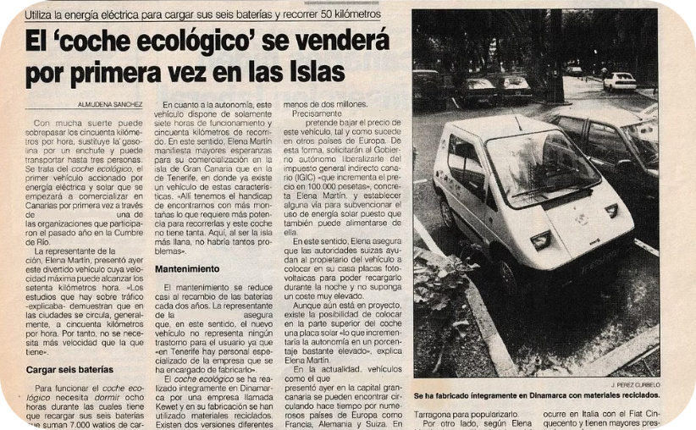
Prensa canaria 1993: la llegada del coche eléctrico
Ocho medios canarios narran el inicio del movimiento electrosolar
“Los ecologistas presentan el coche eléctrico en las islas.”
“Llega a Canarias el primer automóvil ecológico impulsado por electricidad.”
“Presentación, en Las Palmas, del modelo de coche eléctrico.”
“El coche ecológico se venderá por primera vez en las islas.”
En 1993, los principales medios canarios recogieron el nacimiento de una iniciativa ciudadana inédita: la presentación del primer coche eléctrico matriculado en España, impulsado por Solidaridad Solar SOS.
Desde Tenerife y Gran Canaria, el proyecto generó una oleada de interés público por la movilidad eléctrica y ecológica, décadas antes de su implantación comercial.
Aquellos titulares representan no solo la historia de un vehículo, sino también la historia de una ciudadanía adelantada a su tiempo.
Hemeroteca · Solidaridad Solar SOS (1993) - Ocho medios canarios narraron la llegada del primer coche eléctrico a las islas.

Slide 13
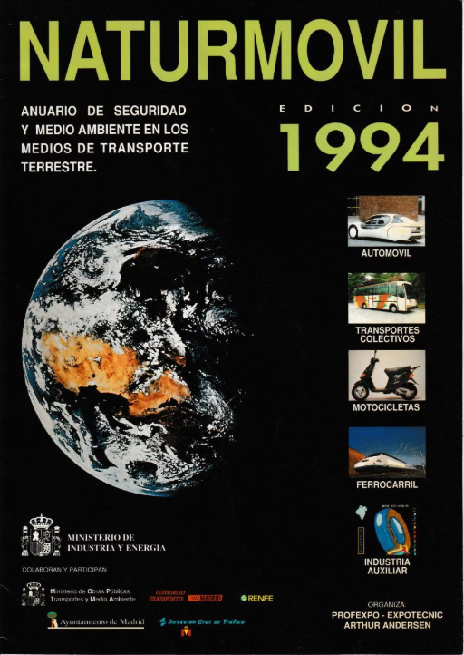
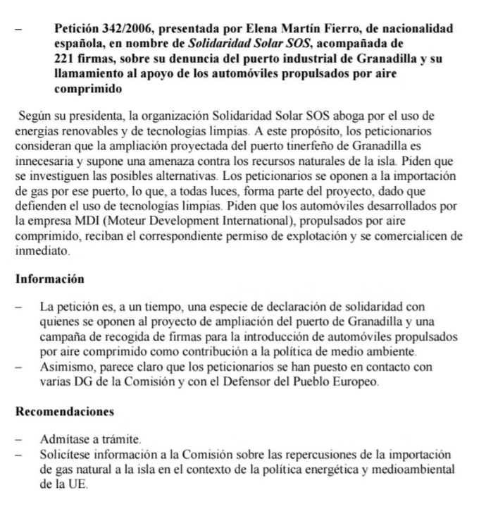
Naturmovil 94: la voz ciudadana frente a la industria petroquímica
Portada de la revista Naturmovil 94
1913
Ya en 1913 existían más de 30.000 coches eléctricos circulando en Estados Unidos, según Historias del coche eléctrico de Christian Manz (2017) —obra que cito en el prólogo de mi libro La larga espera de los coches renovables—.
1968
El libro La guerra secreta del petróleo mencionaba que Ford había desarrollado el Ford Commuta, un prototipo eléctrico listo para su comercialización.
1992
Recibimos información extraoficial en el Ministerio de Defensa y el INTA (Instituto Nacional de Técnica Aeroespacial), donde se homologan los vehículos nuevos en Europa, sobre la no homologación del motor de aire comprimido.
1994
La asociación Solidaridad Solar SOS participó en la Mesa 4 'Vehículos eléctricos e híbridos' del congreso Naturmovil 94, junto a representantes de grandes empresas automovilísticas y petroleras.
Como presidenta de la asociación, pregunté cuándo empezarían a comercializar los coches eléctricos. Las respuestas fueron evasivas: 'cuando haya puntos de recarga' o 'cuando exista demanda suficiente'.
2006
Entonces expliqué que en Santa Cruz de Tenerife ya teníamos un coche eléctrico matriculado, que enchufábamos en el salón de la casa de mi madre. Tras esa intervención, se cerró la mesa redonda y Naturmovil no volvió a editarse.
Por ello, enviamos una petición formal al Parlamento Europeo, firmada por 200 personas, solicitando la homologación del motor MDI.
La resistencia no procedía tanto de los fabricantes de automóviles —que desde hacía décadas mostraban interés en los eléctricos— sino de la industria petroquímica, interesada en mantener la dependencia del petróleo.
2013
Cuando Karl Slim, expresidente de General Motors en China, intentó fabricar esos motores en la India junto a Tata Motors, falleció días antes de la presentación de la planta, y un año después también su esposa.
Petición ciudadana al Parlamento Europeo (2006): solicitud de homologación del motor de aire comprimido MDI, respaldada por 200 firmas.
📄 Ver petición al Parlamento Europeo (2006): 221 firmas por la homologación del motor de aire comprimido MDI
El INTA, dependiente del Ministerio de Defensa, sigue custodiando los secretos de homologación de tecnologías que podrían haber transformado la movilidad hace décadas.

Slide 14

El mensaje que cambió todo
Una estadística simple que se convirtió en el motor de la acción pedagógica.
“El 90% de los trayectos en coche los realiza una sola persona y dentro del casco urbano.”
De esa idea nació nuestro cuento 'La ciudad de los caballos y los semáforos'.
Hoy conduzco un Ami eléctrico de 7 caballos, símbolo de eficiencia y coherencia.

Slide 15

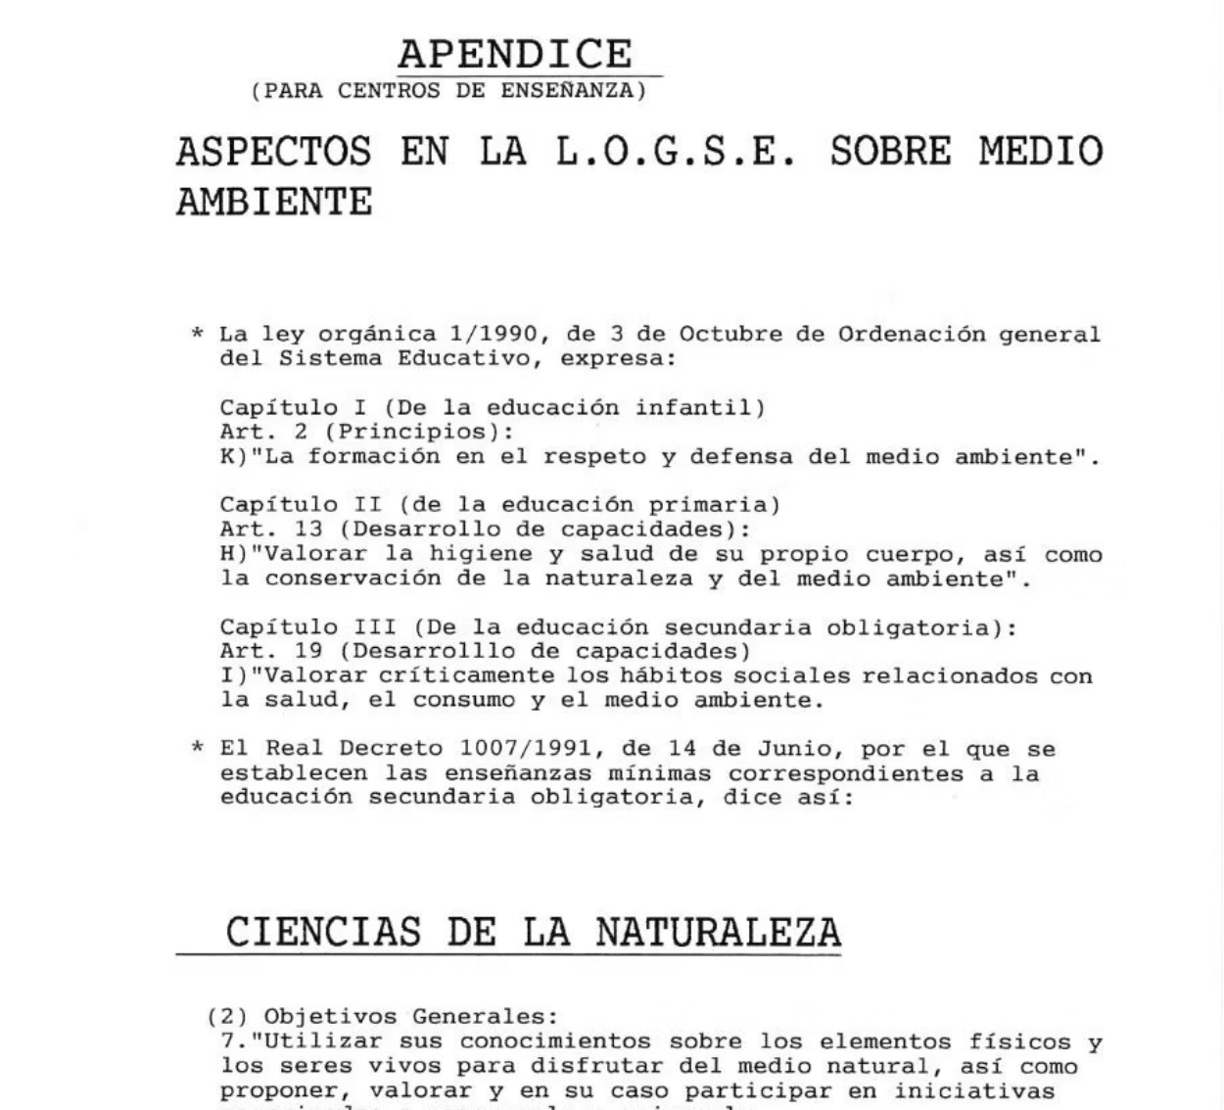
🎓 1993 – Recursos Educativos Ambientales
Curso del Gobierno de Canarias – Universidad de La Laguna (1993)
Proyecto interdisciplinar LOGSE – Educación Ambiental y Social
Curso pionero: Recursos Educativos Ambientales (Gobierno de Canarias, 1993)
Participación universitaria: profesorado de distintas facultades de la ULL
Proyecto final: Recursos Ambientales sobre Ruedas
Enfoque interdisciplinar: ciencias sociales · ciencias naturales · tecnología · música
Semilla de la educación ecosocial transversal

Slide 16
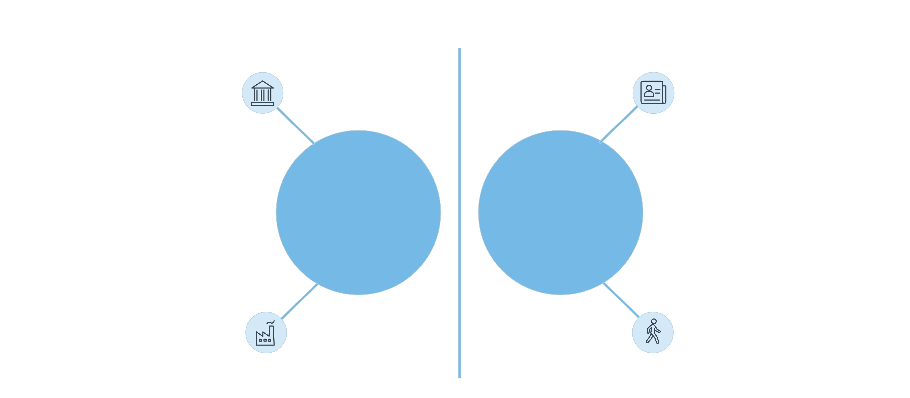



⚡ La Educación como Puente en la Transición Energética
Políticas centralizadas
Desinformación pasiva
Instituciones y Monopolios
Ciudadanía Acrítica
Intereses corporativos
Falta de participación
Este "abismo" requiere una solución fundamental: la educación.
Reaprendizaje Relacional
Vivencias Significativas
Enfoque Socioeducativo
Procesos que conectan a las personas con la realidad energética.
Experiencias prácticas que generan conocimiento aplicado.
Fomento de competencias para una participación activa y consciente.
La educación construye el puente necesario para una transición energética real y participativa.

Slide 17
Competencias socioeducativas en la transición energética
La educación social como eje para impulsar el cambio energético y la corresponsabilidad ciudadana.
Mediación y participación ciudadana
Planificación y gestión de proyectos
Investigación-acción
Comunicación ambiental y cultural
Aplicadas a fotolineras, comunidades energéticas y educación para la movilidad.

Slide 18
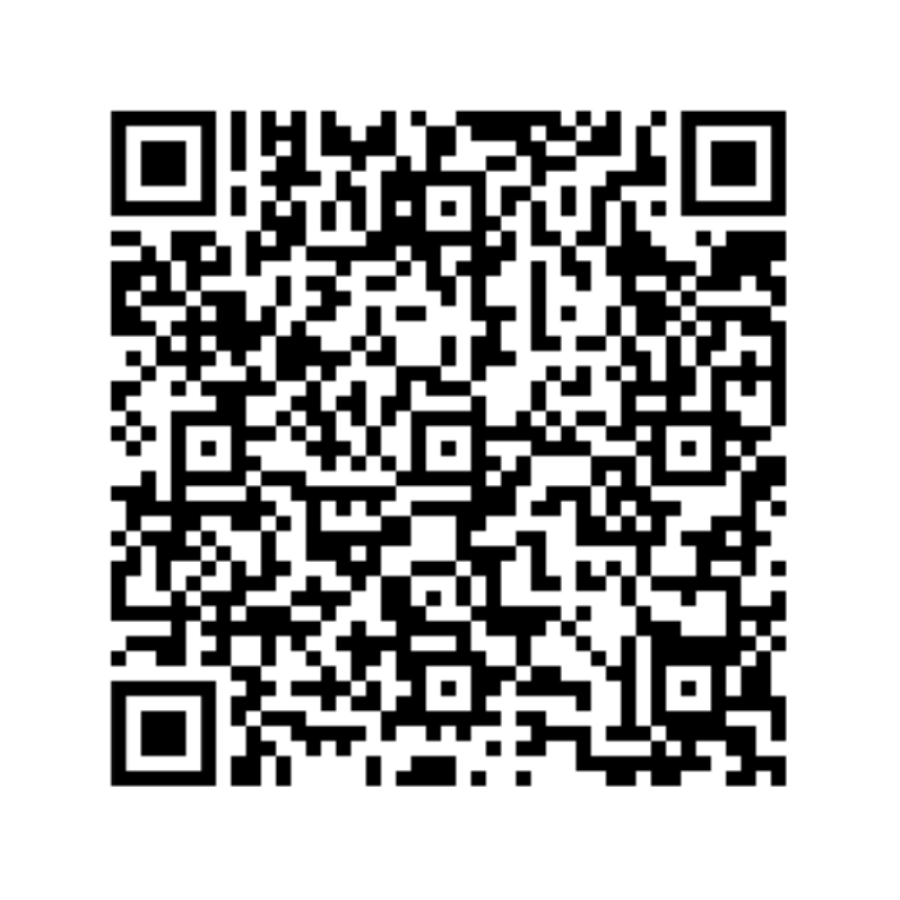

La educación del silencio y el aula móvil
Creando espacios de educación y corresponsabilidad a través de la cultura y la acción directa.
Conciertos por el Clima
Recursos Educativos Ambientales sobre Ruedas
Los Conciertos por el Clima son espacios de educación y corresponsabilidad.
Recupero mi proyecto de 1993: 'Recursos educativos ambientales sobre ruedas'.
Próxima cita: Fiesta de la Energía – Jornadas energéticas – IV Concierto por el Clima (21 nov 2025).
Un aula móvil ecológica con vehículo eléctrico.
Lo que no se pudo hacer entonces, hoy puede hacerse.

Slide 19

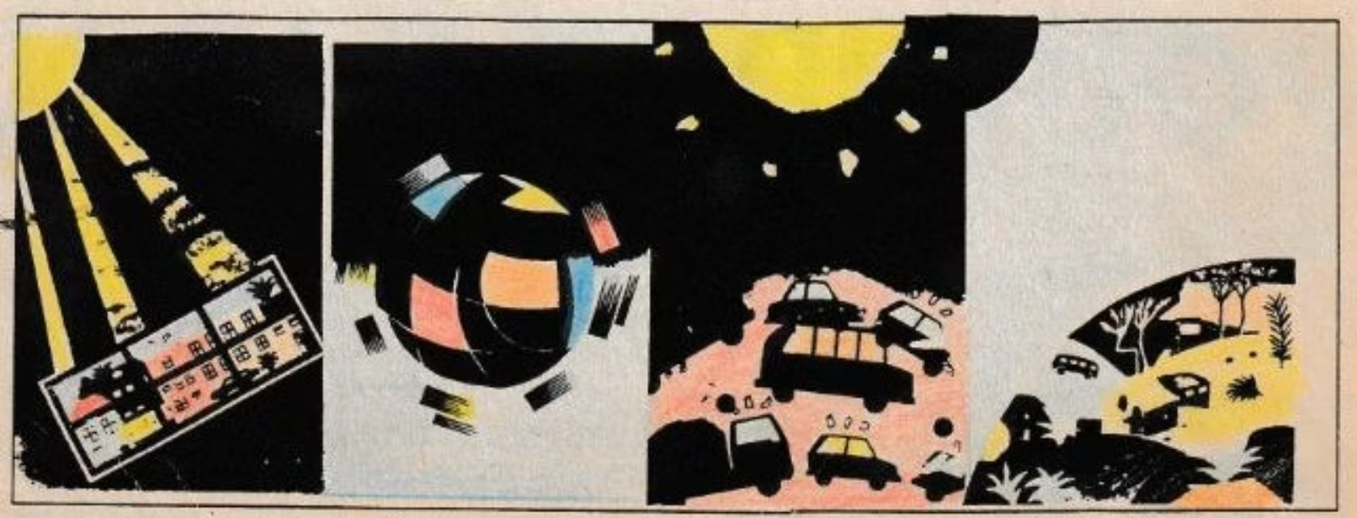

Entonces solo había un coche… y una idea que nadie podía autorizar
Gracias. Elena Martín Fierro. 619506096 www.solidaridadsolar.org

